Slide 1
Escuela Básica Ñipas
Alejandra Contreras C.
2020
ESCONDIDO
Ejercicios de ATENCIÓN
y memoria

Slide 2
Mira con atención los dibujos que van a aparecer

Slide 3

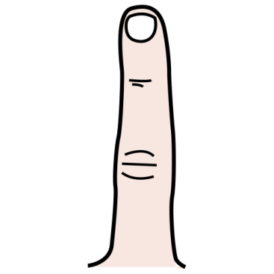

Para clavar un clavo necesito …
… un martillo.

Slide 4
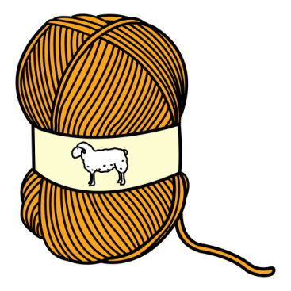
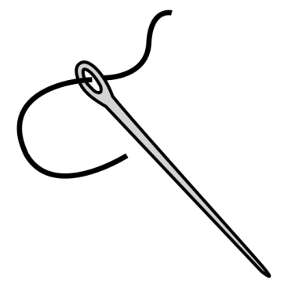

Para coser un botón necesito …
… hilo y aguja.

Slide 5


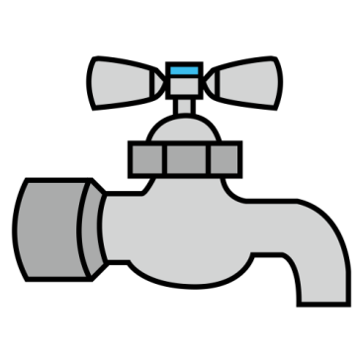
Para abrir la puerta necesito …
… una llave.

Slide 6
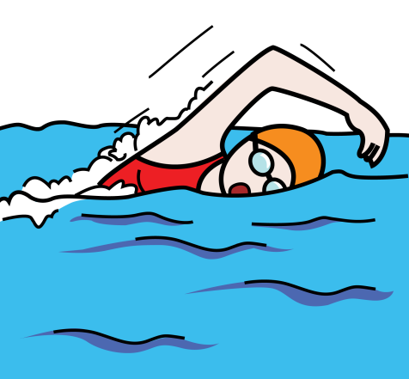

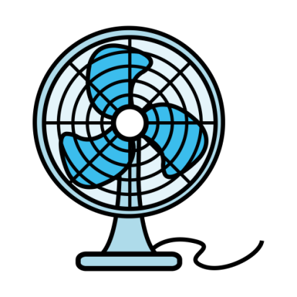
Cuando tengo calor enciendo …
… el ventilador.

Slide 7
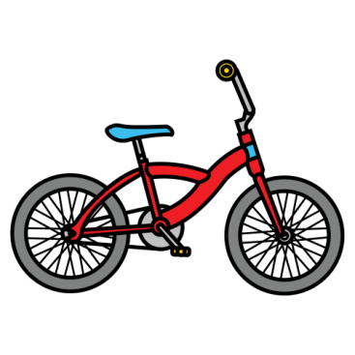
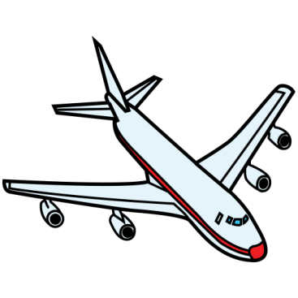

Para viajar por el aire montamos …
… en un avión.

Slide 8


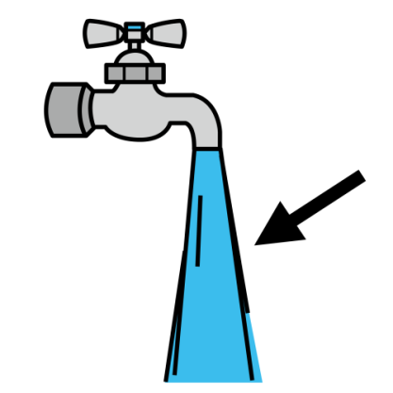
Cuando tengo sed …
… bebo agua.

Slide 9

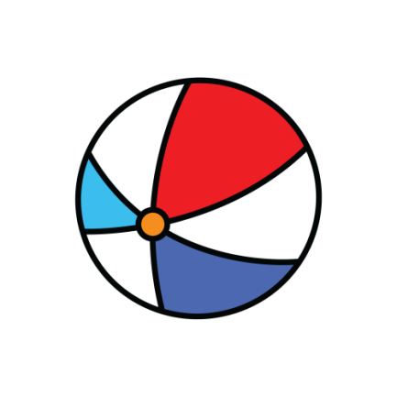
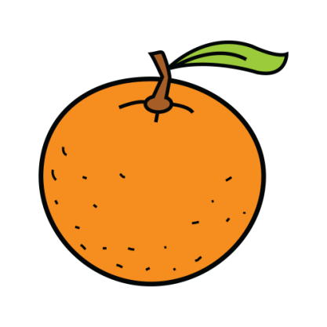
Solo podemos llamar fruta a …
… la naranja.

Slide 10



Todas son frutas pero solo son rojas …
… las cerezas.

Slide 11
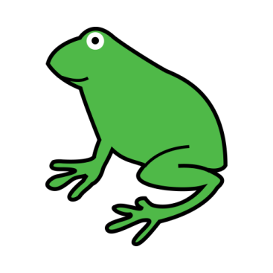
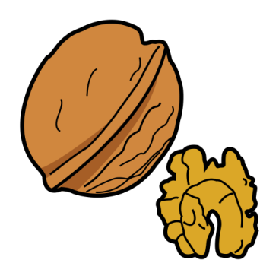
Solo una sirve para hacer zumo …
… la naranja.

Slide 12
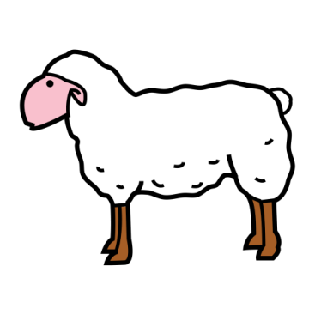
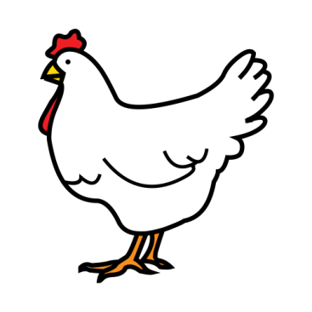
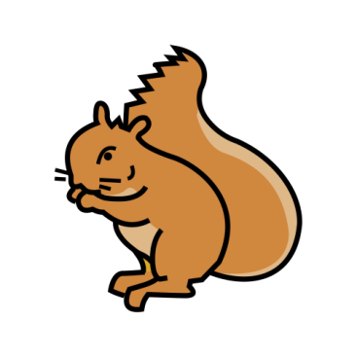
Uno de ellos vive en el bosque …
Uno de ellos vive en el bosque … la ardilla.

Slide 13

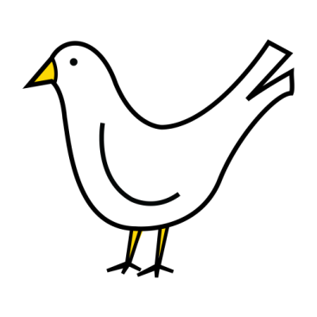
¿Quién tiene alas pero no sabe volar?
¿Quién tiene alas pero no sabe volar? … el pingüino.

Slide 14
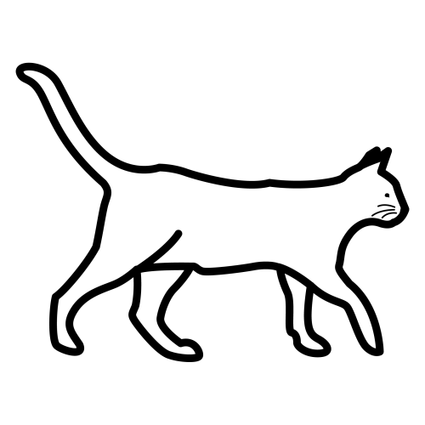


¿Cuál es el más grande?
¿ Cuál es el más grande? ... el elefante.

Slide 15
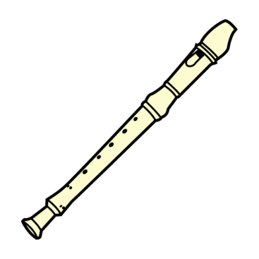


¿Qué instrumento se toca con la boca?
¿Qué instrumento se toca con la boca?... la flauta.

Slide 16

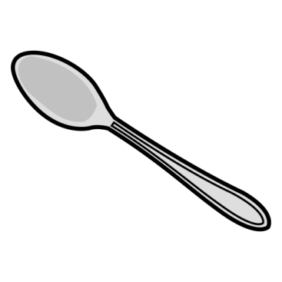

No es de vidrio ….
No es de vidrio …. la cuchara.

Slide 17

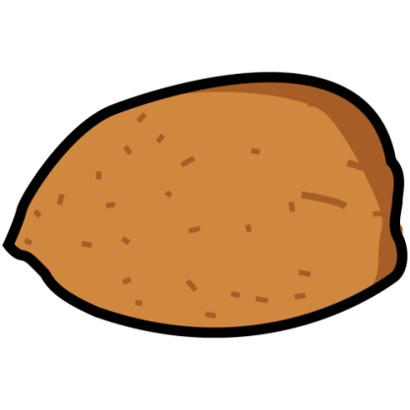
Sin dudarlo la más dura es ….
Sin dudarlo la más dura es …. la almendra.

Slide 18
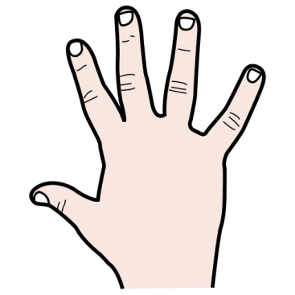
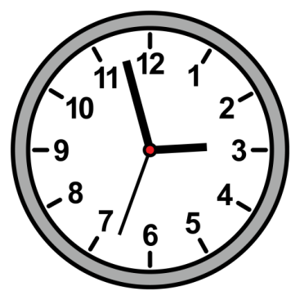
Si quiero saber la hora miraré ….
Si quiero saber la hora miraré … el reloj.

Slide 19
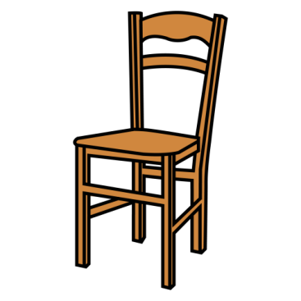

Solo una se puede abrir ….
Solo una se puede abrir …. la lata.

Slide 20
ESC SALIR
MUY BIEN
LO HAS CONSEGUIDO

